Slide 1
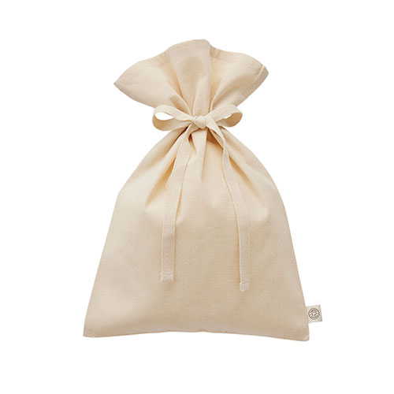
【提案書】
オーガニックコットンラッピング巾着(M)
特徴
Mサイズのラッピング巾着。地球環境に優しいオーガニックコットンを使用しているため手触りも滑らか。また結び紐は長めでリボンのようにも見えるため、ショッパーとしても人気です。
商品写真
納期
納期スペース
仕様
素 材:コットン
サイズ：約240×350(mm)
お見積
お見積りスペース

